Slide 1
Para hacer ahora Fill in the blank AND translate each sentence into English.
1) Yo (hablar) __________________ con la profesora en la clase de matemáticas.
2) Ellos (bailar) __________________ con sus amigas.
3) Ella (cantar) __________________ en el carro.
4) Nosotros (necesitar) _________________ la tarea.
5) Tú (comprar) _______________ un libro nuevo.

Slide 2
Hoy es el ocho de enero.

Slide 3
La cita del día

Slide 4
Cool Cubes

Slide 5
¡Leemos!

Slide 6
Actividad 1 Los materiales escolares
Preparen una lista de materiales escolares importantes. (Make a list of important school supplies.)

Slide 7
Actividad 2- En la papelería
1) ¿Necesita la muchacha materiales escolares?
2) ¿Busca los materiales escolares en la papelería?
3) ¿Mira ella un bolígrafo?
4) ¿Habla con el dependiente?
5) ¿Compra el bolígrafo?
6) ¿Paga en la caja?

Slide 8
Actividad 3- De compras
1) Diego _____________ materiales escolares.
A) habla B) paga C) necesita
2) Él _____________ un bolígrafo y un cuaderno.
A) mira B) cuesta C) habla
3) Diego _____________ con el empleado.
A) paga B) habla C) mira
4) Él necesita _____________ para la computadora.
A) un disquete B) un cuaderno C) un bolígrafo
5) Diego _________________ en la caja.
A) paga B) compra C) lleva
6) Él _____________ los materiales escolares en una mochila.
A) compra B) mira C) lleva

Slide 9
Actividad 4- Una calculadora, por favor.
1) ¿Con quién habla Casandra en la papelería?
2) ¿Qué necesita ella?
3) ¿Qué busca?
4) ¿Compra la calculadora?
5) ¿Cuánto cuesta la calculadora?
6) ¿Dónde paga Casandra?

Slide 10
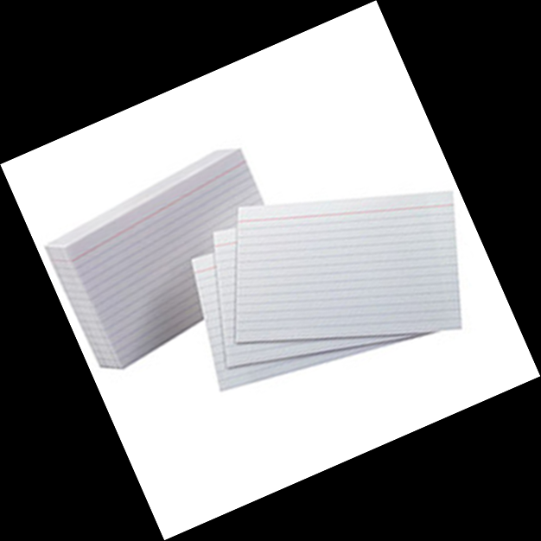
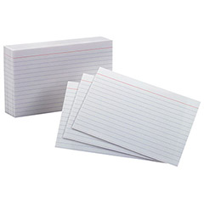
Tarjetas de vocabulario

